Slide 1
Utilisation de la fonction soft skills sur l’outil

Slide 2
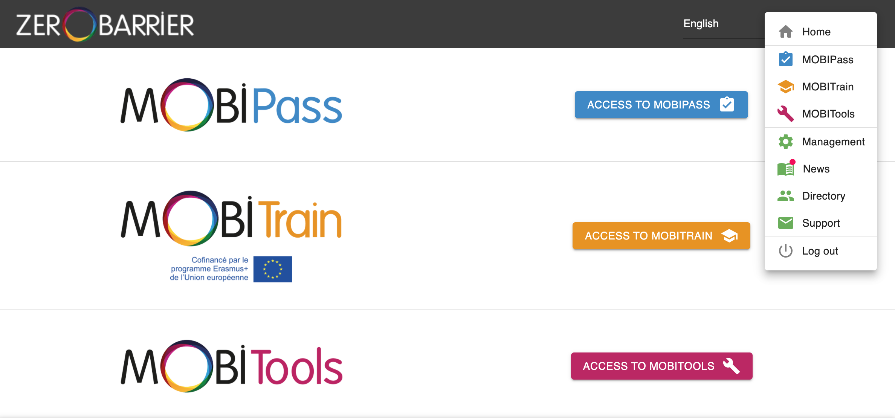
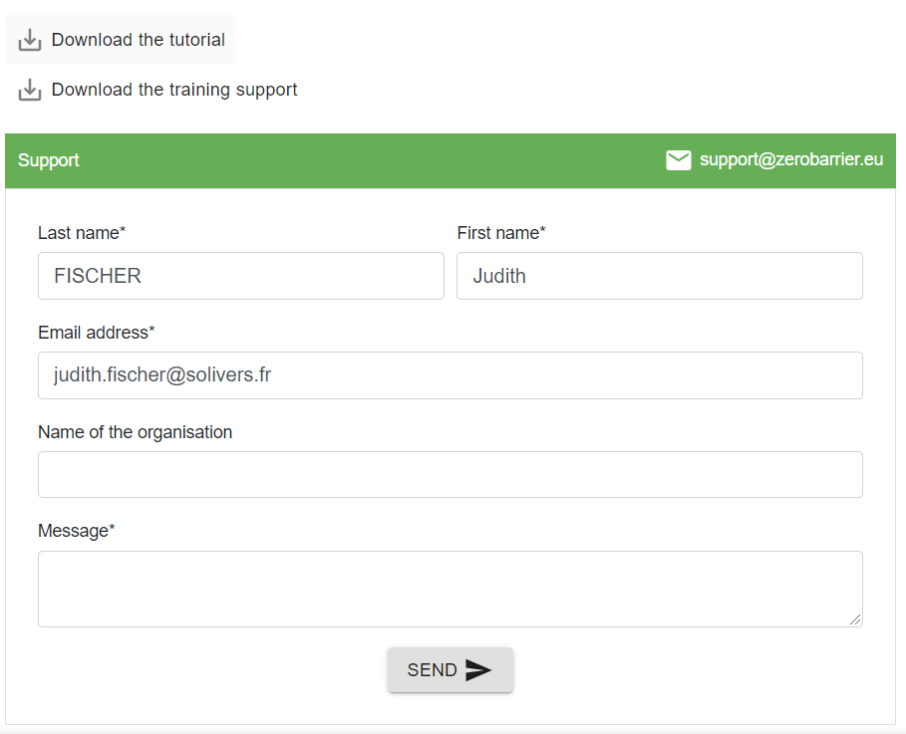
Fonctions générales de Zerobarrier
Vous pouvez trouver un tutoriel sur les fonctions générales de Zerobarrier en ligne : cliquez sur " Menu " et sur " Support ". Ensuite, il suffit de télécharger le tutoriel

Slide 3
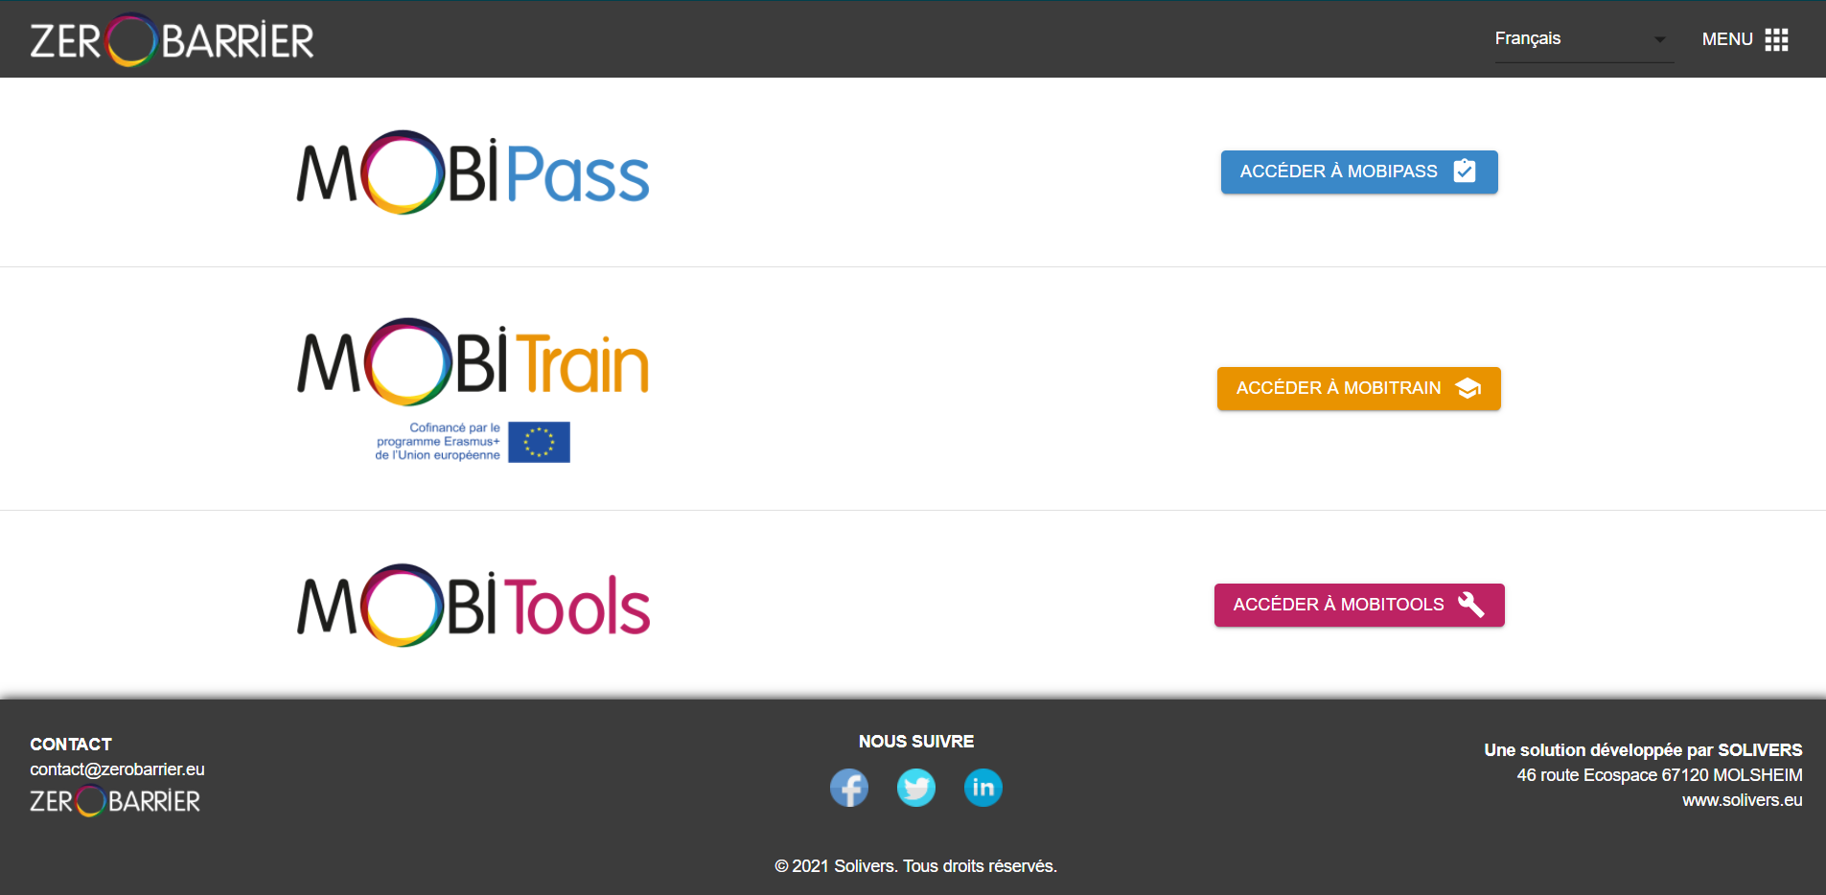
La plateforme est divisée en 3 parties

Slide 4
Sur Mobipass, il est possible de consulter les référentiels professionnels liées aux soft skills ainsi que le référentiel Soft skills. En même temps, il est possible d'enregistrer les résultats des stages et des évaluations, de les consulter et de les visualiser et de générer automatiquement des CV et des portefeuilles de compétences.
Dans les pages qui suivent, vous apprendrez à :
Accéder à MOBIPASS
Accéder aux différents modules soft skills
Visualiser le référentiel soft skills
Enregistrer un positionnement initial
Consulter un positionnement initial déjà enregistré
Enregistrer une évaluation
Consulter une évaluation déjà enregistrée
Evaluer par le biais d’un référentiel ECVET
Visualiser les référentiels ECVET qui possèdent un lien avec la base soft skills
Générer des attestations, certificats et CV

Slide 5
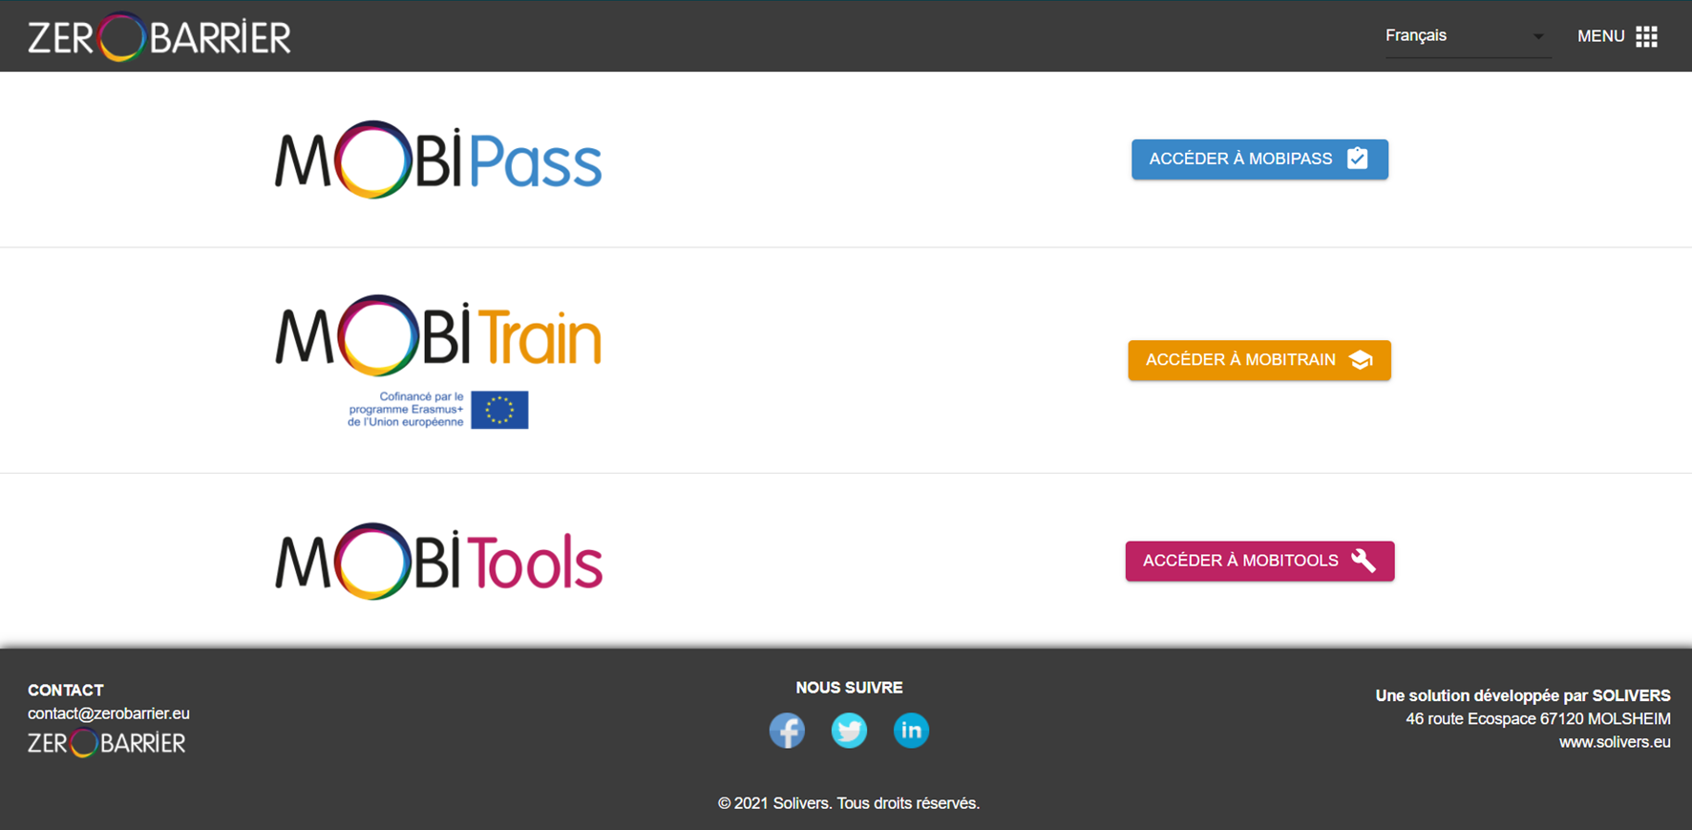
ACCEDER A MOBIPASS
Après vous être authentifié, vous pouvez accéder à MOBIPASS

Slide 6
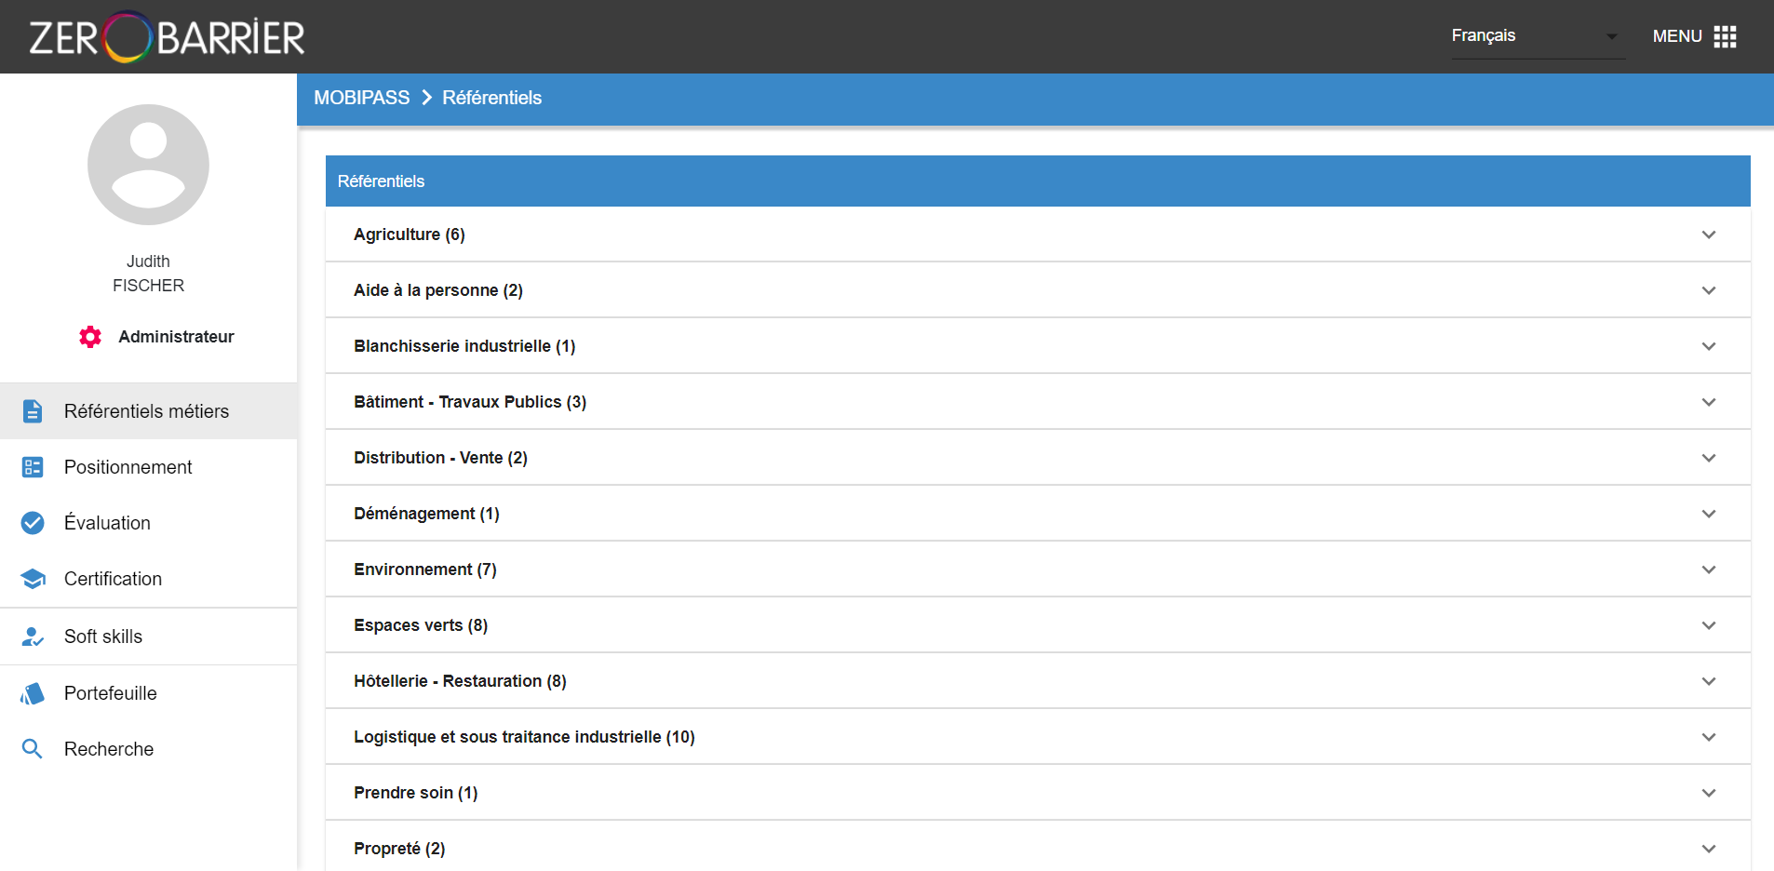
Accéder aux différents modules soft skills
Pour visualiser les modules soft skills allez dans l’outil MOBIPASS
1. Cliquez sur l’onglet Sotf skills dans le menu de gauche

Slide 7
Vous trouverez les différents modules :
Consultez l’ensemble de la base soft skills (p. 5)
Enregistrez des positionnements (p. 9)
Consultez et exploitez des positionnements (p. 12)
Enregistrez des évaluations (p. 14)
Consultez et exploitez des évaluations (p. 19)
Enregistrez des évaluations par le biais d’un référentiel ECVET (p. 20)
Visualisez les référentiels ECVET qui possèdent un lien avec la base des soft skills (p. 21)

Slide 8
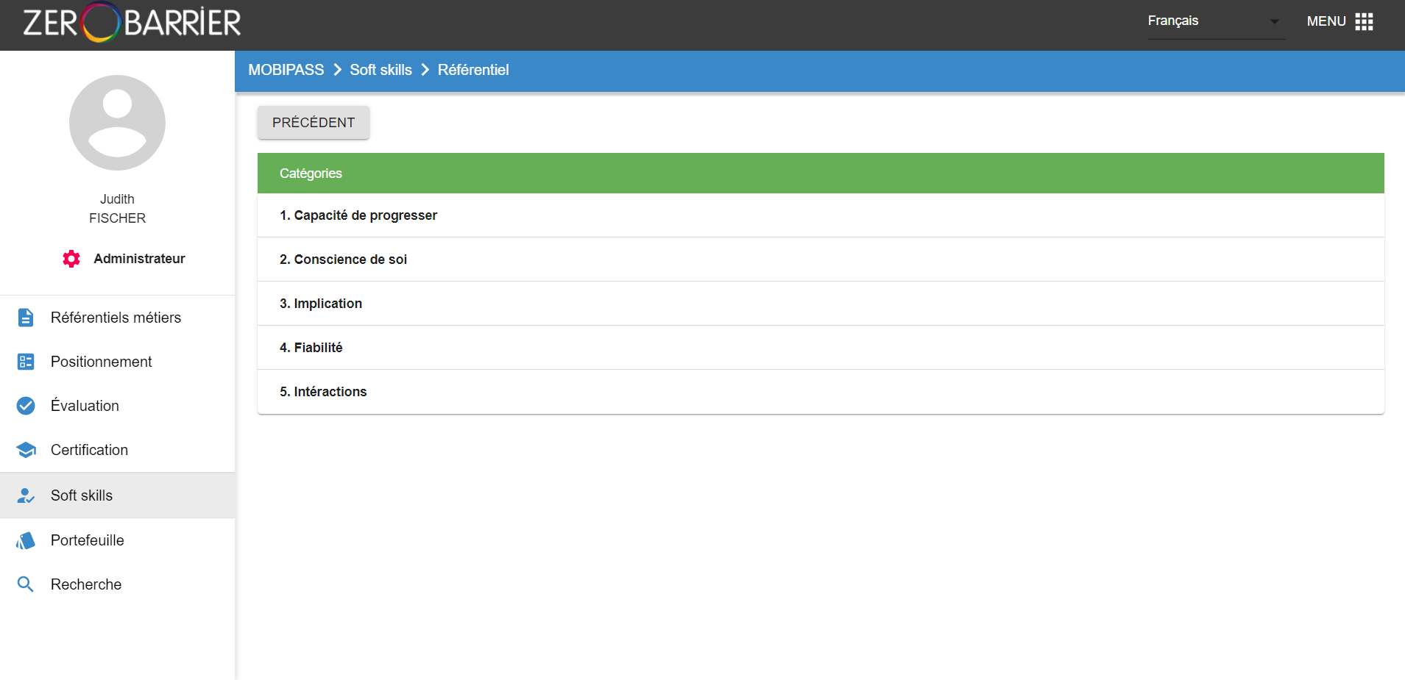
Visualiser le référentiel soft skills
Cliquez sur l’onglet « Visualiser le référentiel soft skills »
Vous arrivez sur cette page où vous pouvez visualiser les 5 catégories de soft skills
Les 5 catégories de soft skills

Slide 9
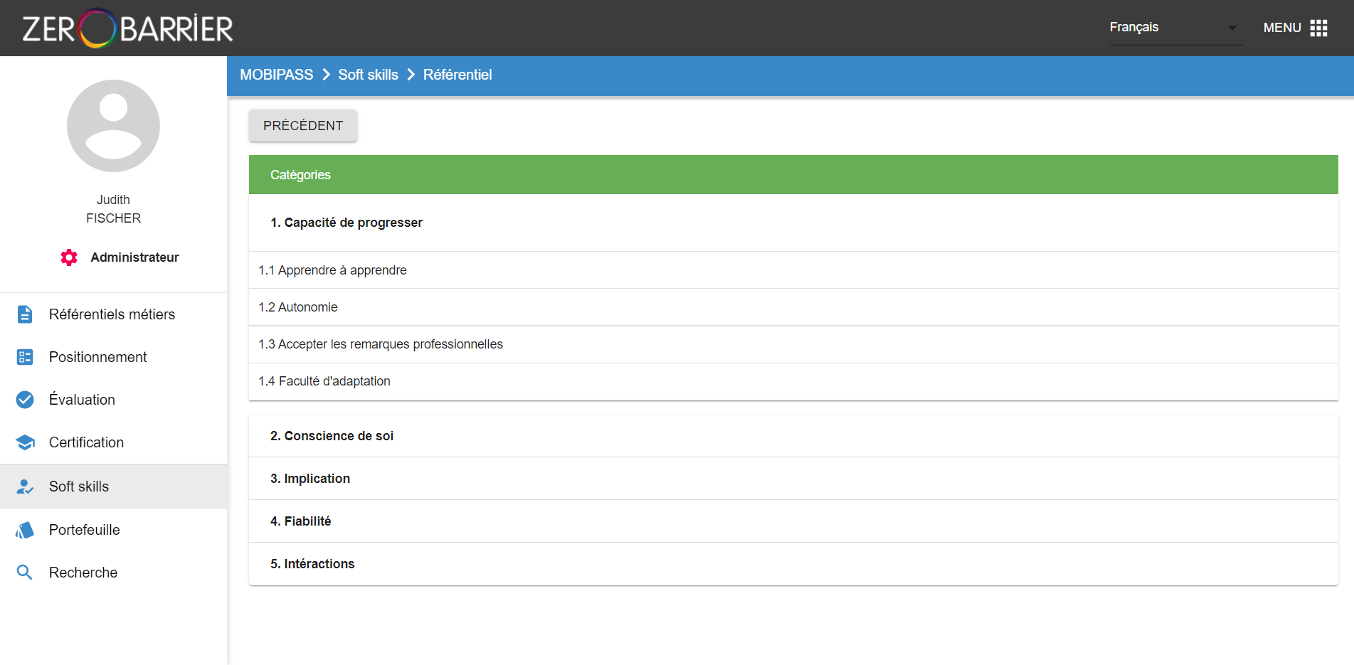
Cliquez sur le nom de la famille des soft skills que vous souhaitez visualiser
Un menu s’ouvre permettant de visualiser l’ensemble des soft skills contenu dans cette famille

Slide 10
Cliquez sur le nom de la soft skill pour visualiser le détail des différents niveaux de cette dernière

Slide 11
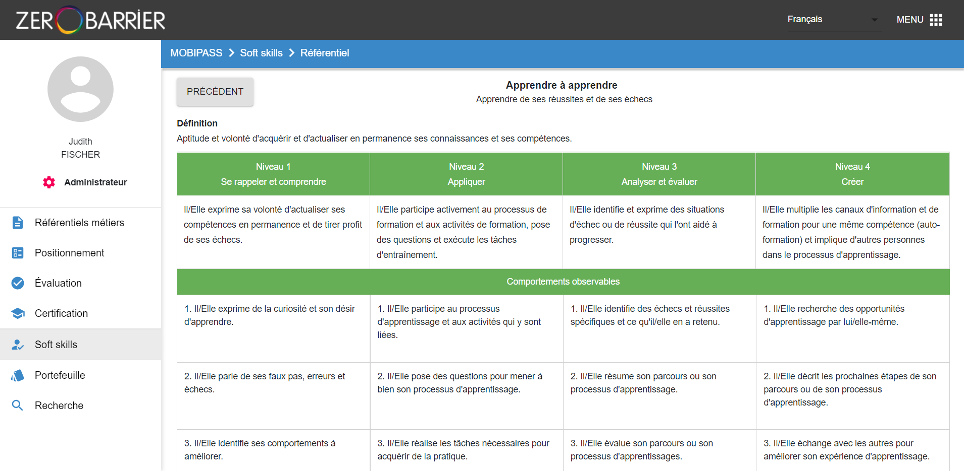
Visualiser les 4 niveaux de la soft skill
Faire glisser la barre de défilement pour lire l’ensemble des comportements observables
4
5

Slide 12
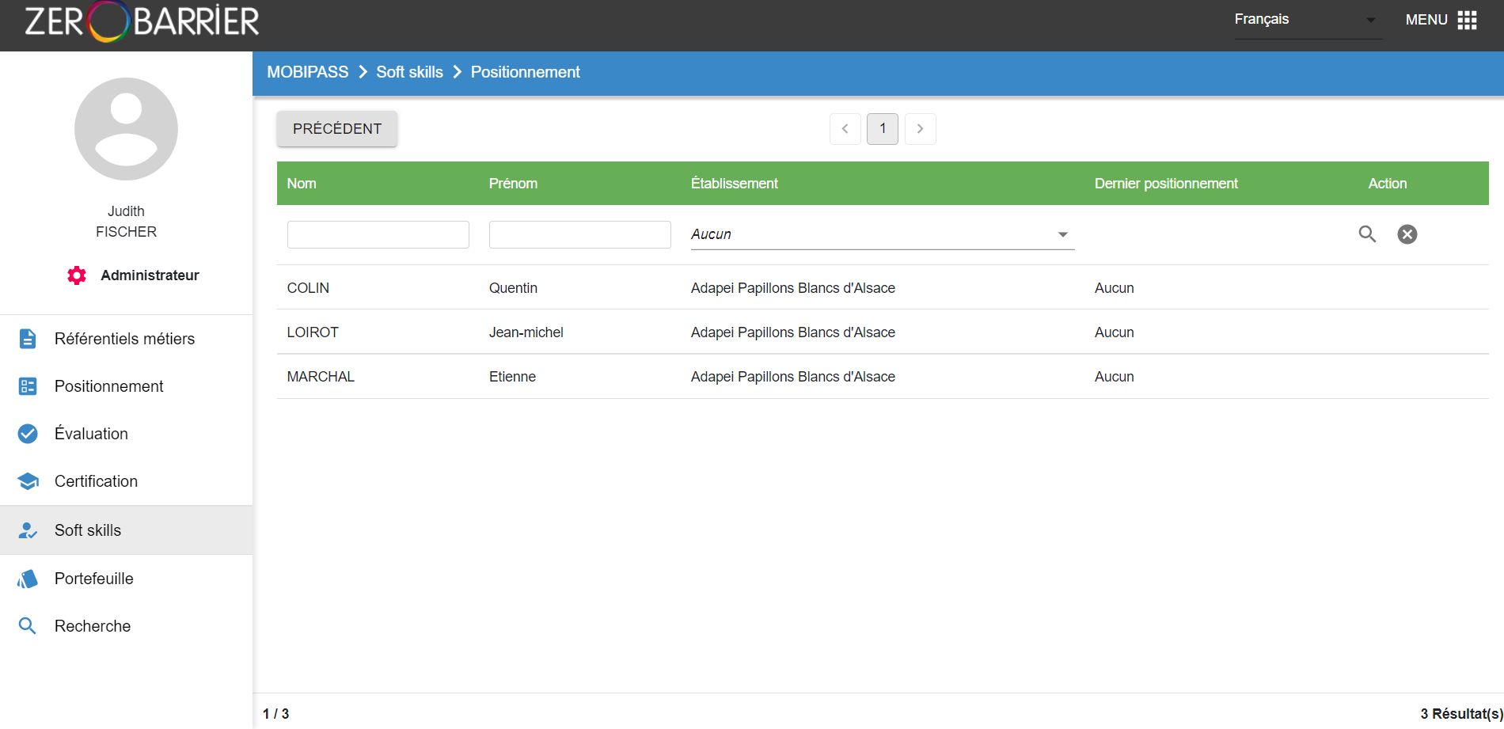
ENREGISTRER UN POSITIONNEMENT INITIAL
Cliquez sur l’onglet « Positionnement initial », vous arrivez sur cette page
Choisissez l’apprenant que vous souhaitez positionner en cliquant sur son nom
2
NOM 1
Prénom 1
Nom de l’établissement
NOM 2
Prénom 2
Nom de l’établissement
NOM 3
Prénom 3
Nom de l’établissement

Slide 13
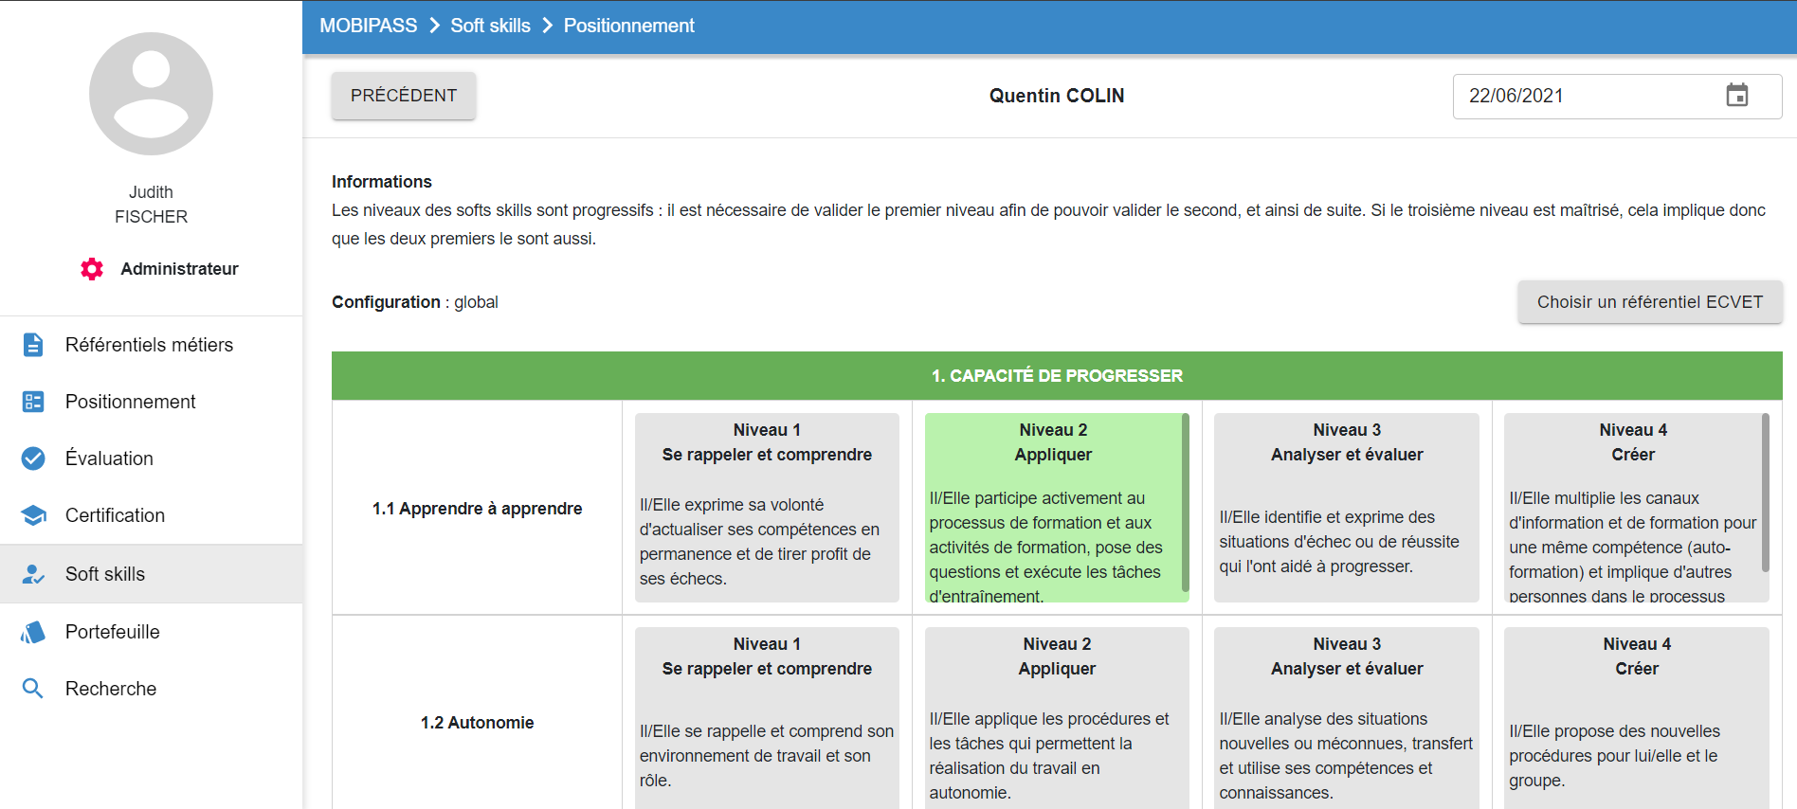
Choisir la date du positionnement, par défaut l’outil enregistrera la date du jour
Cliquez sur les niveaux de soft skills sur lesquels vous souhaitez positionner l’apprenant (une fois sélectionné le niveau de soft passe en vert)
Faire glisser la barre de défilement pour lire visualiser l’ensemble de la base des soft skills pour positionner l’apprenant sur tout ou partie des soft skills
Prénom NOM
3
4
5

Slide 14
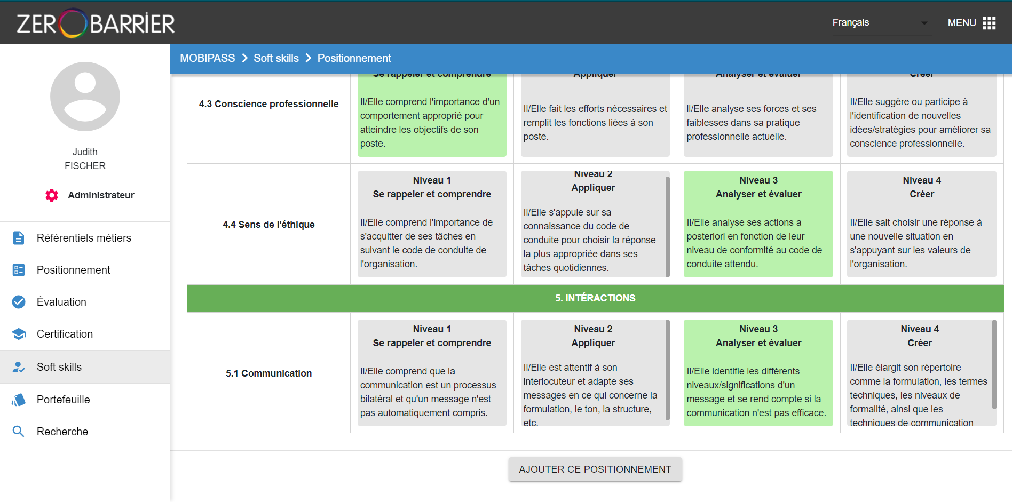
Une fois tout que votre positionnement est effectué et que vous êtes arrivé sur le bas de la page (avec la barre de défilement) vous pouvez enregistrer le positionnement en cliquant sur « AJOUTER CE POSITIONNEMENT »

Slide 15
Consulter UN positionnement initiaL
Cliquez sur le menu « positionnement initial » : sur cette page il est possible de filtrer les positionnements initiaux par nom ou prénom
Il faut renseigner le champ voulu (nom ou prénom) et cliquer sur l’icône recherche
NOM 1
Prénom 1
Nom de l’établissement
NOM 2
Prénom 2
Nom de l’établissement
NOM 3
Prénom 3
Nom de l’établissement

Slide 16
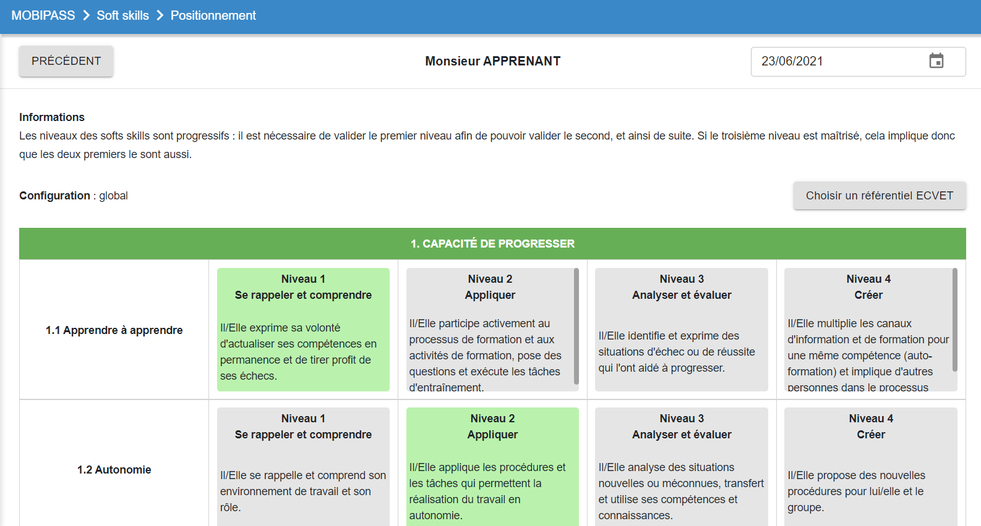
Pour visualiser le détail d’un positionnement d’un apprenant cliquez sur le nom du positionnement
Pour supprimer un positionnement cliquer sur
1
Lorsque vous cliquez sur le nom du positionnement une nouvelle fenêtre s’ouvre
avec le détail du positionnement
Faire glisser la barre de défilement pour visualiser l’ensemble du positionnement
3

Slide 17
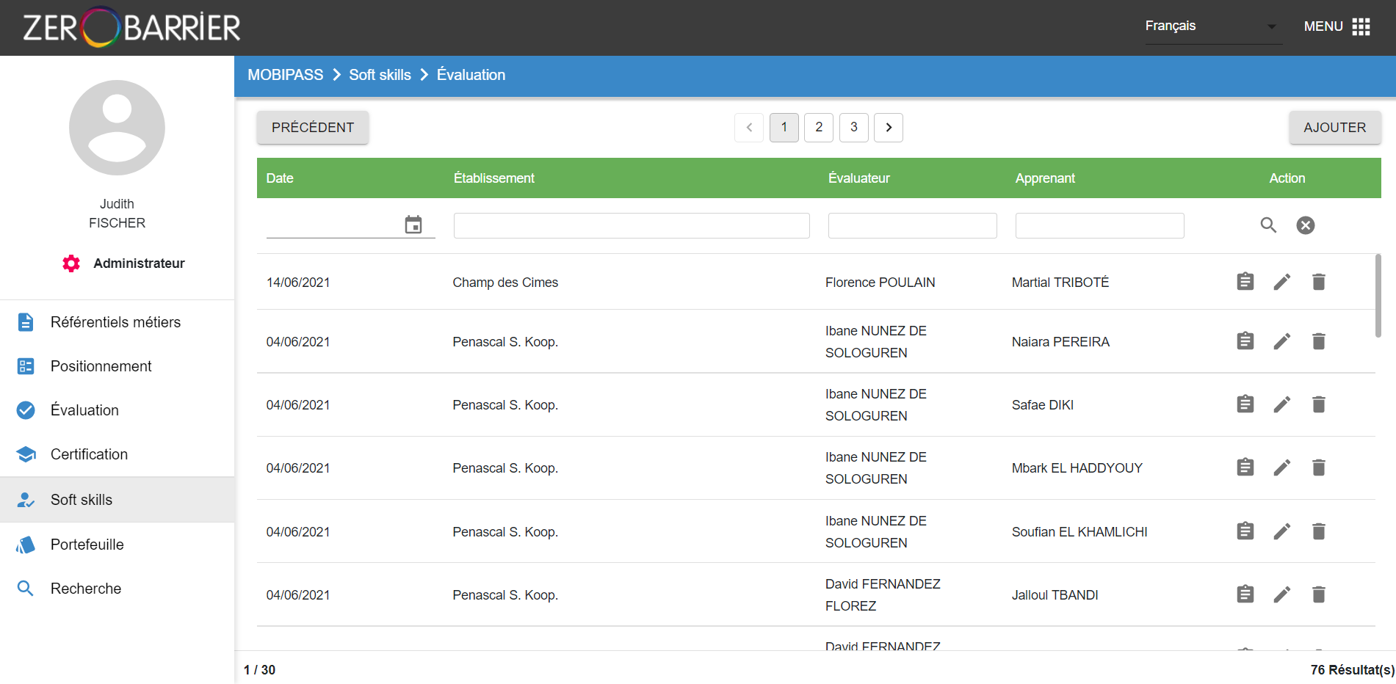
Enregistrer UNE évaluation
Cliquez sur l’onglet « Evaluation »
Pour enregistrer une nouvelle évaluation, cliquez sur « AJOUTER »
2
Etablissement A
Monsieur Tuteur
Apprenant 1
Etablissement A
Madame Tutrice
Apprenant 2
Etablissement A
Madame Tutrice
Apprenant 3
Etablissement A
Monsieur Tuteur
Apprenant 4
Etablissement A
Madame Tutrice
Apprenant 5
Etablissement A
Monsieur Tuteur
Apprenant 6

Slide 18
Renseignez les données générales dans le formulaire soit par une saisie manuelle, soit avec l’aide des menus déroulants
Cliquez sur pour accéder à chaque nouvel écran
Page 2 du formulaire d’enregistrement des évaluations
Page 1 du formulaire d’enregistrement des évaluations

Slide 19
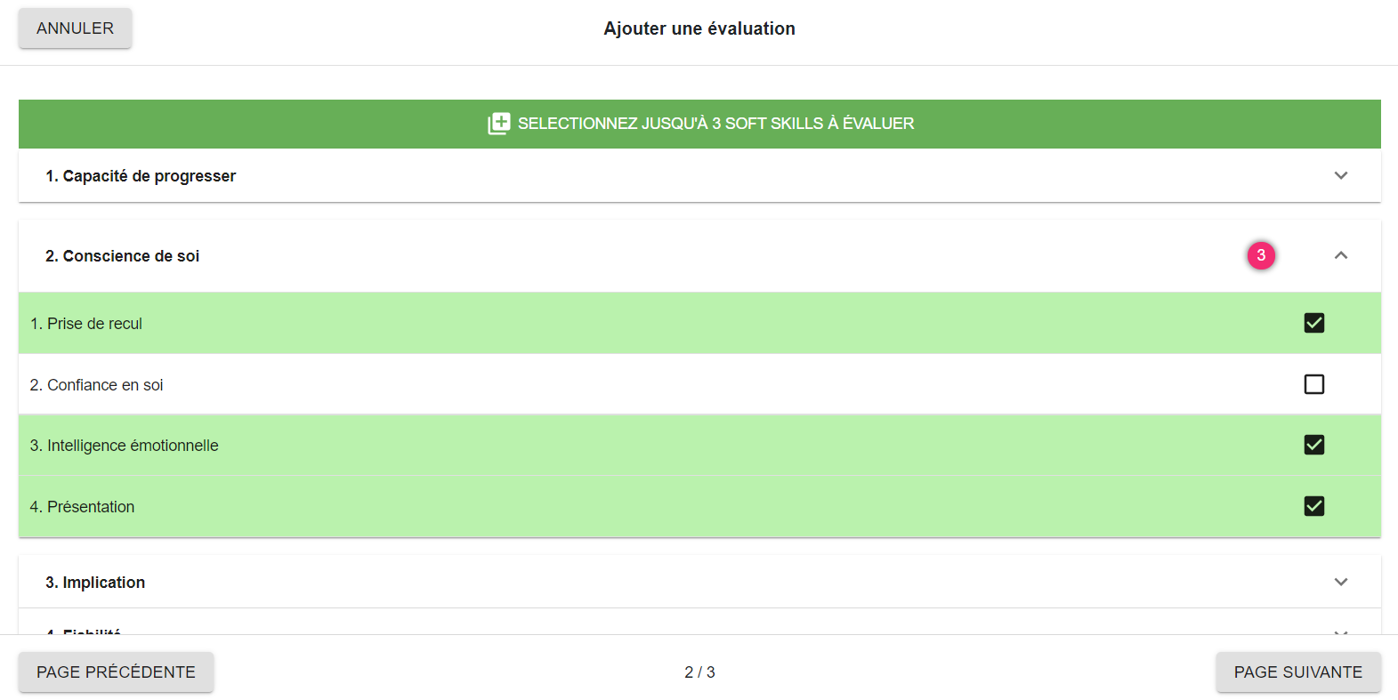
Vous pouvez sélectionner maximum 3 soft skills à évaluer. Pour visualiser les soft skills, cliquez sur la flèche du menu déroulant
Cliquez sur pour accéder à chaque nouvel écran
Cliquez sur pour revenir en arrière
Page 3 du formulaire d’enregistrement des évaluation
6
7

Slide 20
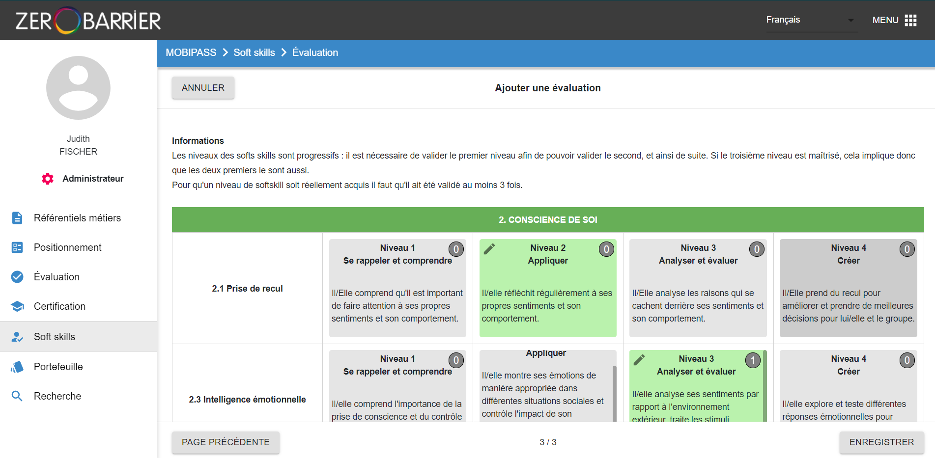
Evaluez à quel niveau de chacune des 3 soft skills se situe votre apprenant en cliquant sur le niveau observé. Une fois sélectionné le niveau apparaît en vert
Cliquez sur pour revenir en arrière
Cliquez sur pour enregistrer votre évaluation
9
10

Slide 21
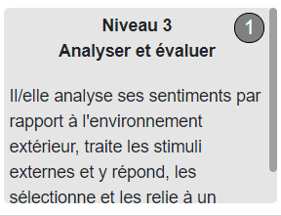
POUR MEMOIRE : METHODE D’EVALUATION
Comment indiqué dans le document « PROTOCOLE DE POSITIONNEMENT ET D’EVALUATION » que vous pouvez télécharger dans le menu
Un niveau de Soft skills est considéré comme acquis lorsqu'au moins un comportement observable correspondant a été observé 3 fois par le formateur/le superviseur technique/le tuteur/l'évaluateur dans des contextes différents
Lors de l’évaluation le chiffre indique à l’évaluateur combien de fois cette soft skill à déjà été évaluée
Par exemple cette soft à déjà été évaluée 1 fois

Slide 22
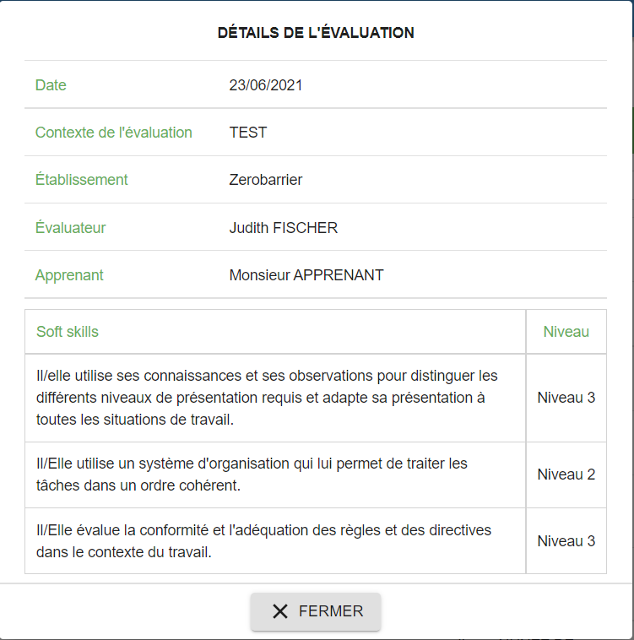
Consulter UNE évaluation
Vous pouvez visualiser l’historique des évaluations effectuées dans l’établissement
Vous pouvez en voir les détails et modifier ou supprimer les évaluations que vous avez enregistrées
Etablissement A
Monsieur Tuteur
Apprenant 1
2
Première évaluation soft skills
Etablissement A
Madame Tutrice
Apprenant 2
Madame Tutrice
Apprenant 1
Etablissement A
Madame Tutrice
Apprenant 3
Etablissement A
Monsieur Tuteur
Apprenant 4
Etablissement A
Madame Tutrice
Apprenant 5
Etablissement A
Monsieur Tuteur
Apprenant 6

Slide 23
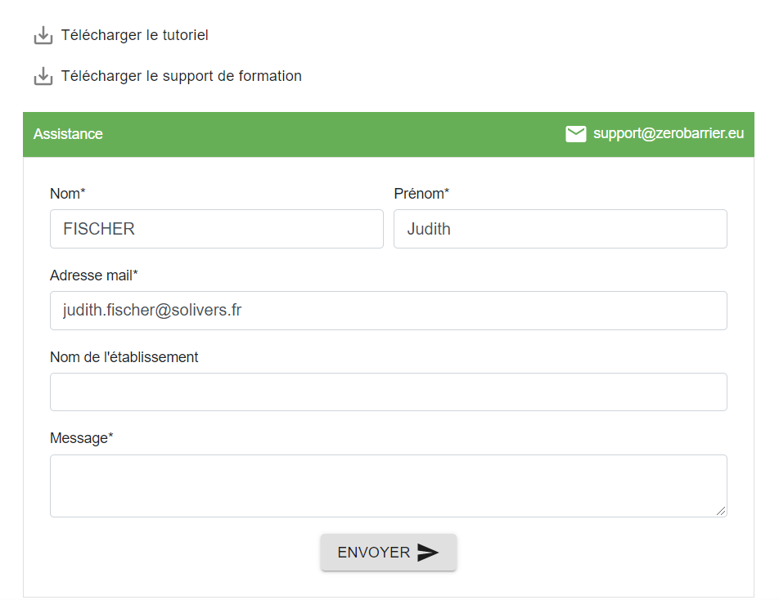
Evaluer par le biais d’un référentiel ECVET
En cliquant sur "Évaluation par le biais d'un référentiel", vous pourrez effectuer votre évaluation des compétences soft skills en lien avec un référentiel métier. Pour réaliser ce type d'évaluation, nous vous proposons un tutoriel spécial en ligne.
Pour accéder au tutoriel sur la saisie des évaluation d’apprenant sur un référentiel métier cliquez sur « Télécharger le tutoriel »
Pour effectuer ce type d’évaluation reportez vous dans le tutoriel ZB (p. 17)

Slide 24
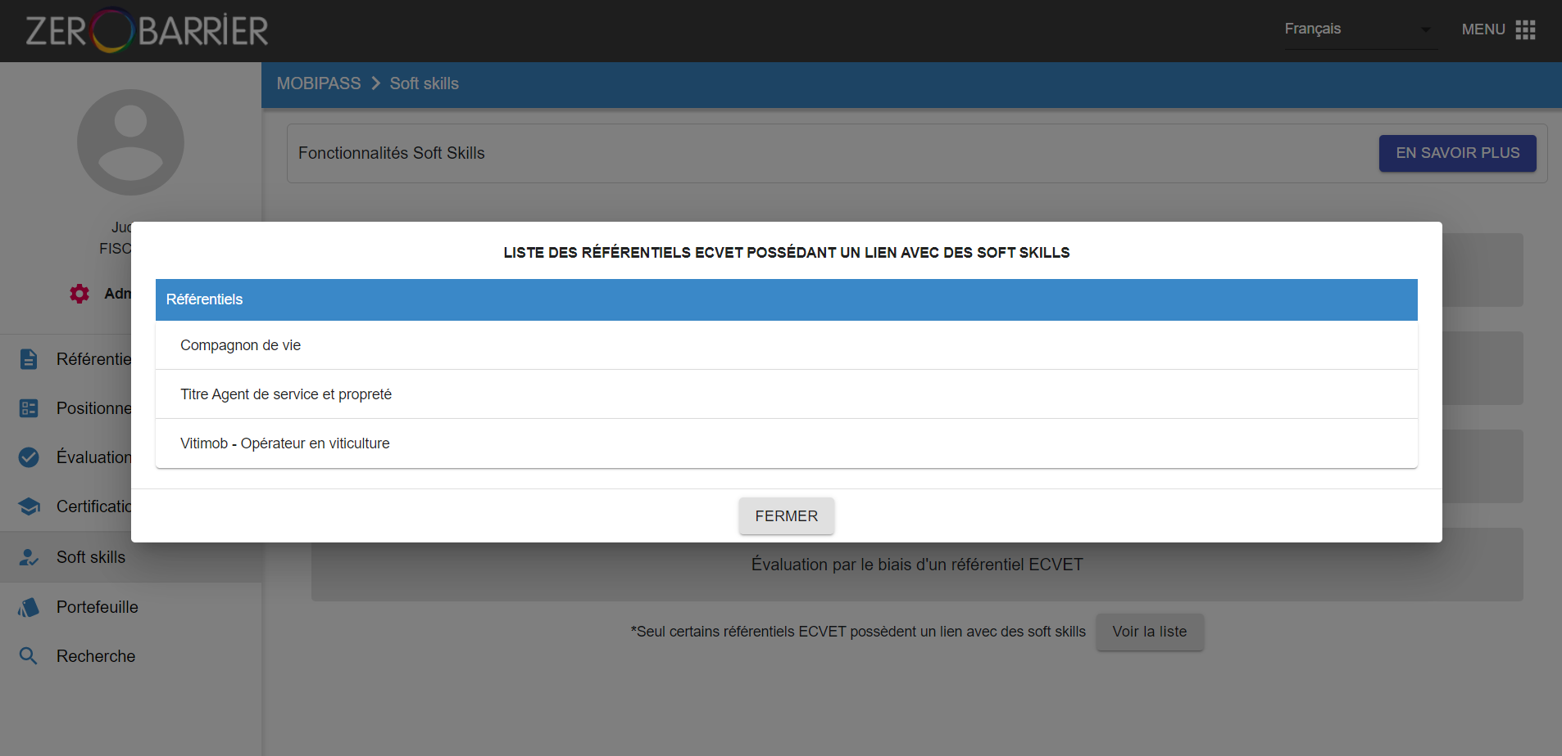
Visualiser les référentiels ECVET qui possèdent un lien avec la base des soft skills
Pour visualiser la liste des référentiels métiers qui ont des liens avec la base des soft skills, cliquez sur
Vous arrivez sur cette page qui vous permet de trouver les référentiels qui ont des liens avec la base soft skills

Slide 25
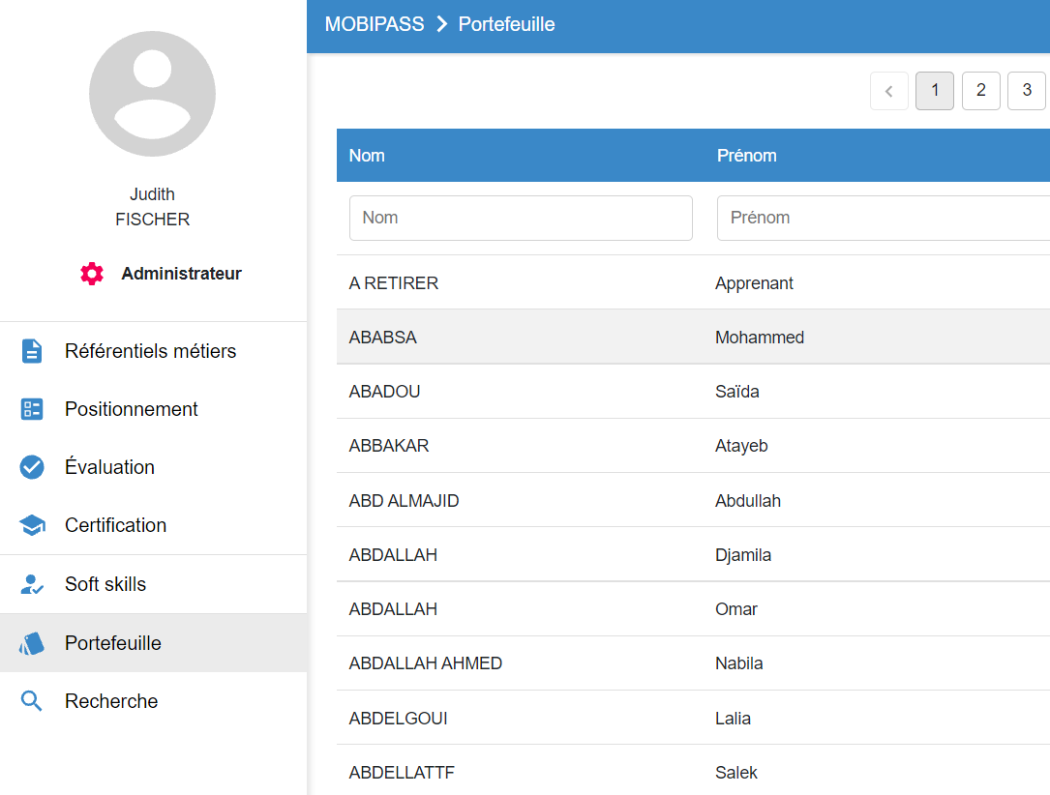
GENERER DES ATTESTATIONS SOFT SKILLS, CERTIFICATS ET CV
Pour pouvoir générer des certificats, des passeports soft skills et des CV, quittez les modules "Soft skills" et cliquez sur "Portefeuille".
NOM
Prénom
NOM
Prénom
NOM
Prénom
NOM
Prénom
NOM
Prénom
NOM
Prénom
NOM
Prénom
NOM
Prénom
NOM
Prénom
NOM
Prénom

Slide 26
Sélectionnez le stagiaire pour lequel vous voulez générer ces documents. Vous pouvez rechercher directement son nom et prénom ou vous pouvez rechercher par organisme. N'oubliez pas de cliquer sur la loupe .
NOM
Prénom
Structure
NOM
Prénom
Structure
NOM
Prénom
Structure
NOM
Prénom
Structure
NOM
Prénom
Structure
NOM
Prénom
Structure
NOM
Prénom
Structure
NOM
Prénom
Structure
NOM
Prénom
Structure
NOM
Prénom
Structure

Slide 27
Sélectionnez le stagiaire pour lequel vous voulez générer ces documents. Vous pouvez rechercher directement son nom et prénom ou vous pouvez rechercher par organisme. N'oubliez pas de cliquer sur la loupe et de cliquer sur le nom de votre stagiaire.
2. Vous arriverez sur cette page où vous pourrez directement générer un CV, en cliquant sur "Curriculum vitae".

Slide 28
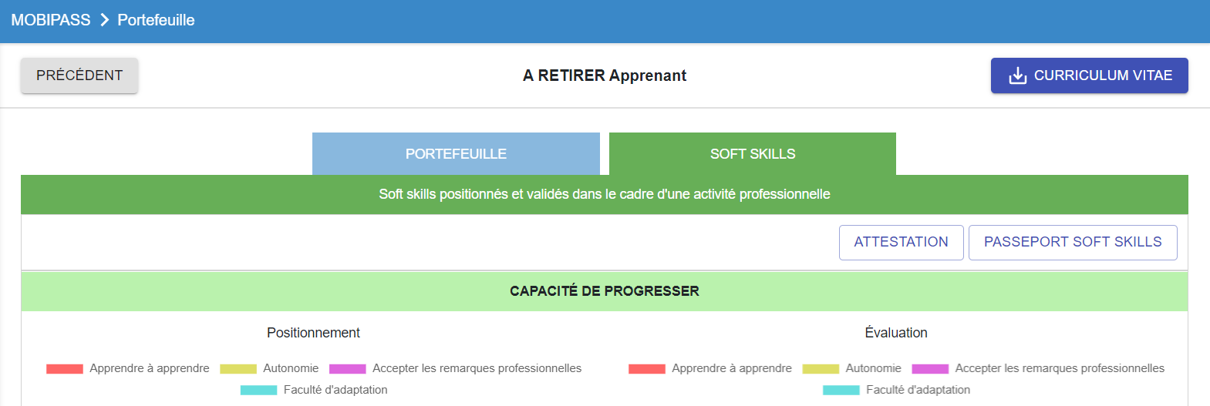
Si vous souhaitez générer un certificat ou un passeport de compétences, cliquez sur l'onglet « soft skills »
Vous arriverez sur cette page où vous pourrez générer le certificat et le passeport « soft skills »

Slide 29
Sur Mobitrain, il est possible de garder une trace de toutes les formations et consolidations suivies par chaque stagiaire. Il est également possible de générer des attestations de formation.
Dans les pages qui suivent, vous apprendrez à :
Accéder à MOBITRAIN
Accéder au module soft skills
Garder la trace d'une formation ou d'une consolidation dans une situation de travail
Générer une attestation de formation

Slide 30
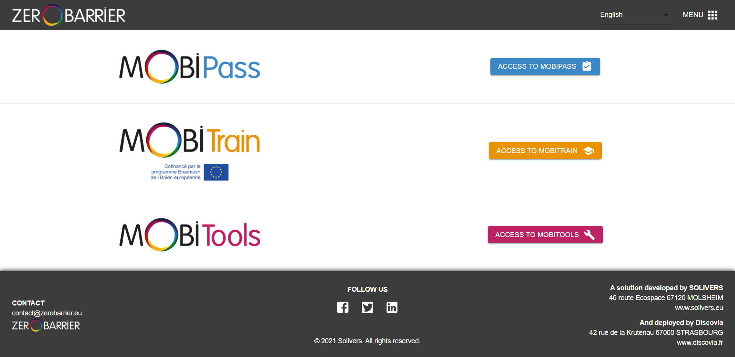
ACCEDER A MOBITRAIN
Après vous être authentifier, vous pouvez accéder à MOBITRAIN

Slide 31
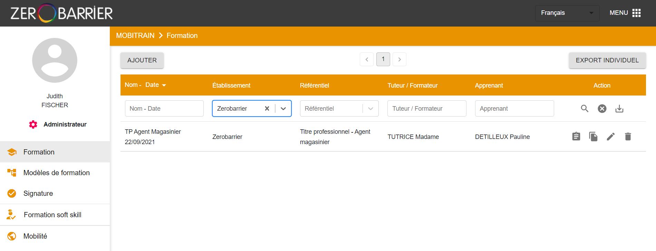
ACCEDER AU MODULE SOFT SKILLS
Pour visualiser le module soft skills, cliquez sur l'onglet « Formation soft skills » dans le menu de gauche.

Slide 32
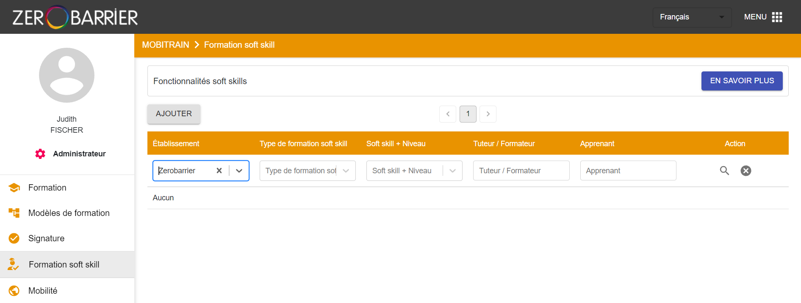
GARDER UNE TRACE D’UNE FORMATION OU D’UNE CONSOLIDATION
Afin de garder une trace d'une formation (en classe ou en ligne) ou d'une consolidation en situation de travail, veuillez cliquer sur " AJOUTER ".

Slide 33
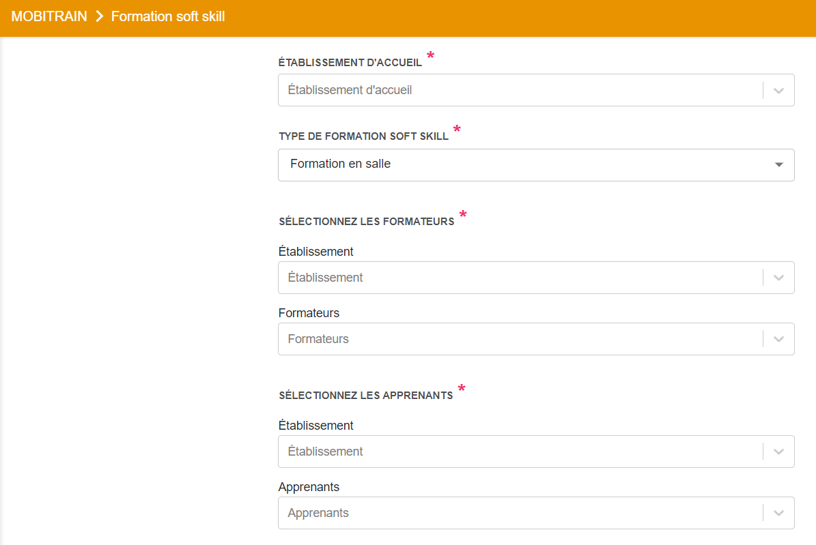
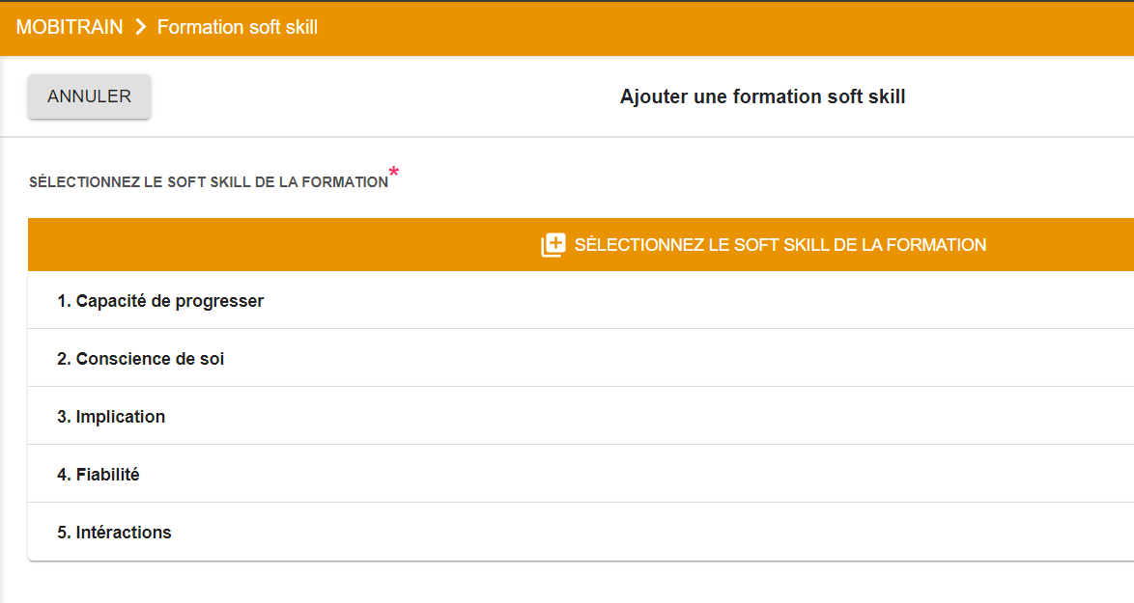
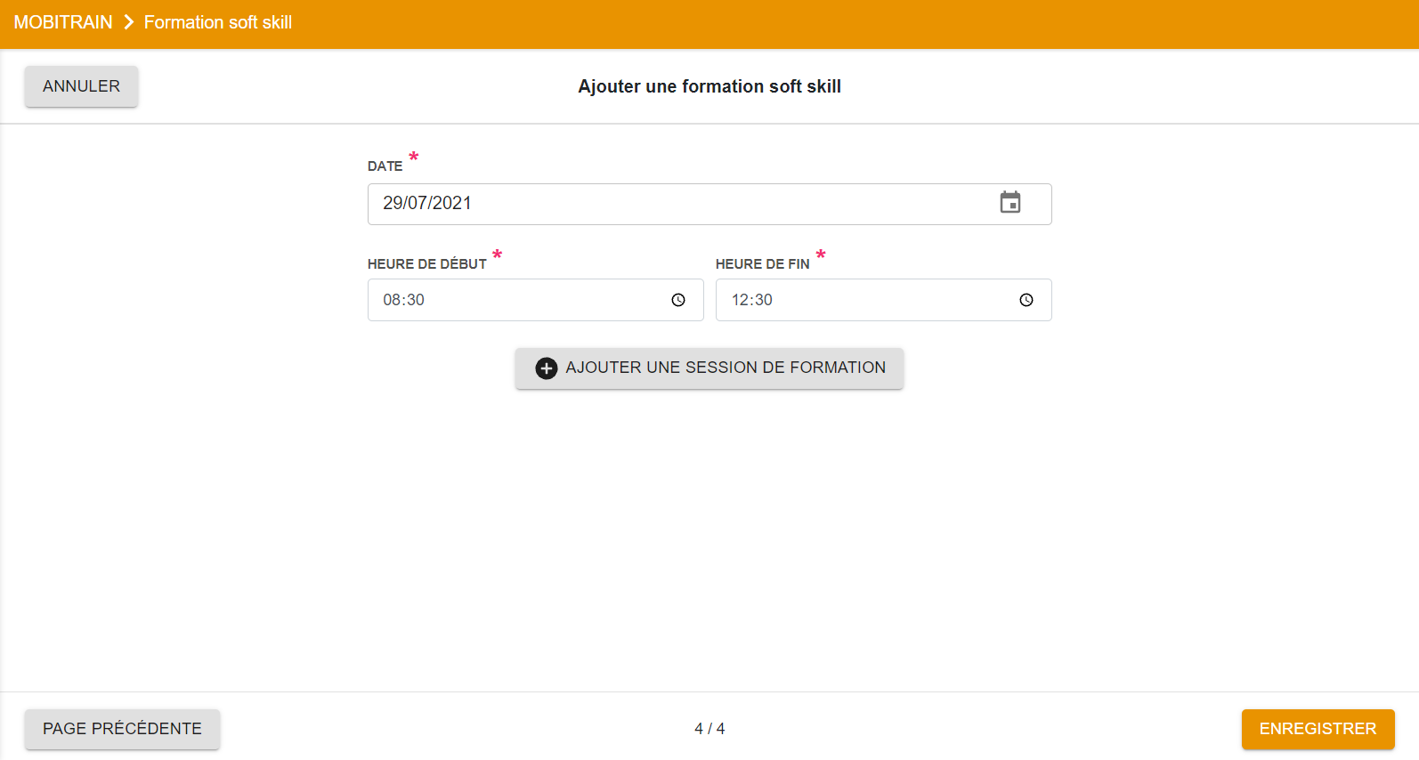
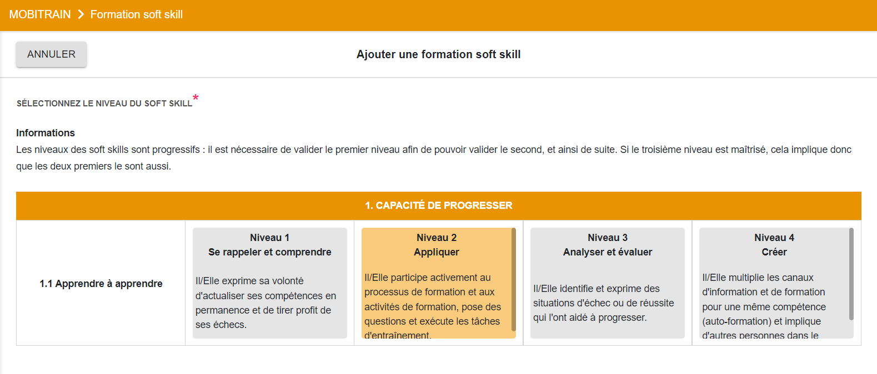
Remplissez les informations nécessaires (organisme d'accueil, type de formation, apprenant, formateur, soft skills, date de la formation) et n'oubliez pas de cliquer sur « Enregistrer ».

Slide 34
GENERER UNE ATTESTATION DE FORMATION
Afin de générer un certificat de formation, veuillez cliquer sur

Slide 35
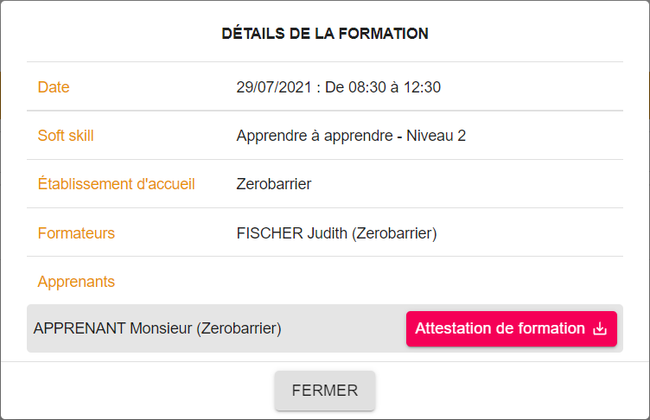
Vous arriverez sur cette page. Il vous suffit ensuite de générer le certificat de formation en cliquant sur

Slide 36
Sur Mobitools, vous pouvez trouver tous les différents documents et outils qui ont été développés dans le cadre du projet Erasmus + Soft Skills. Par exemple, le catalogue européen de références en matière de compétences douces, le kit de formation, les cartes-outils pour la formation aux compétences douces, le protocole de placement et d'évaluation, etc. ...
Dans les pages qui suivent, vous apprendrez à :
Accéder à MOBITOOLS
Accéder au module soft skills
Consulter les fiches outil
Consulter les autres documents

Slide 37
ACCEDER A MOBITOOLS
Après vous être authentifier, vous pouvez accéder à MOBITRAIN

Slide 38
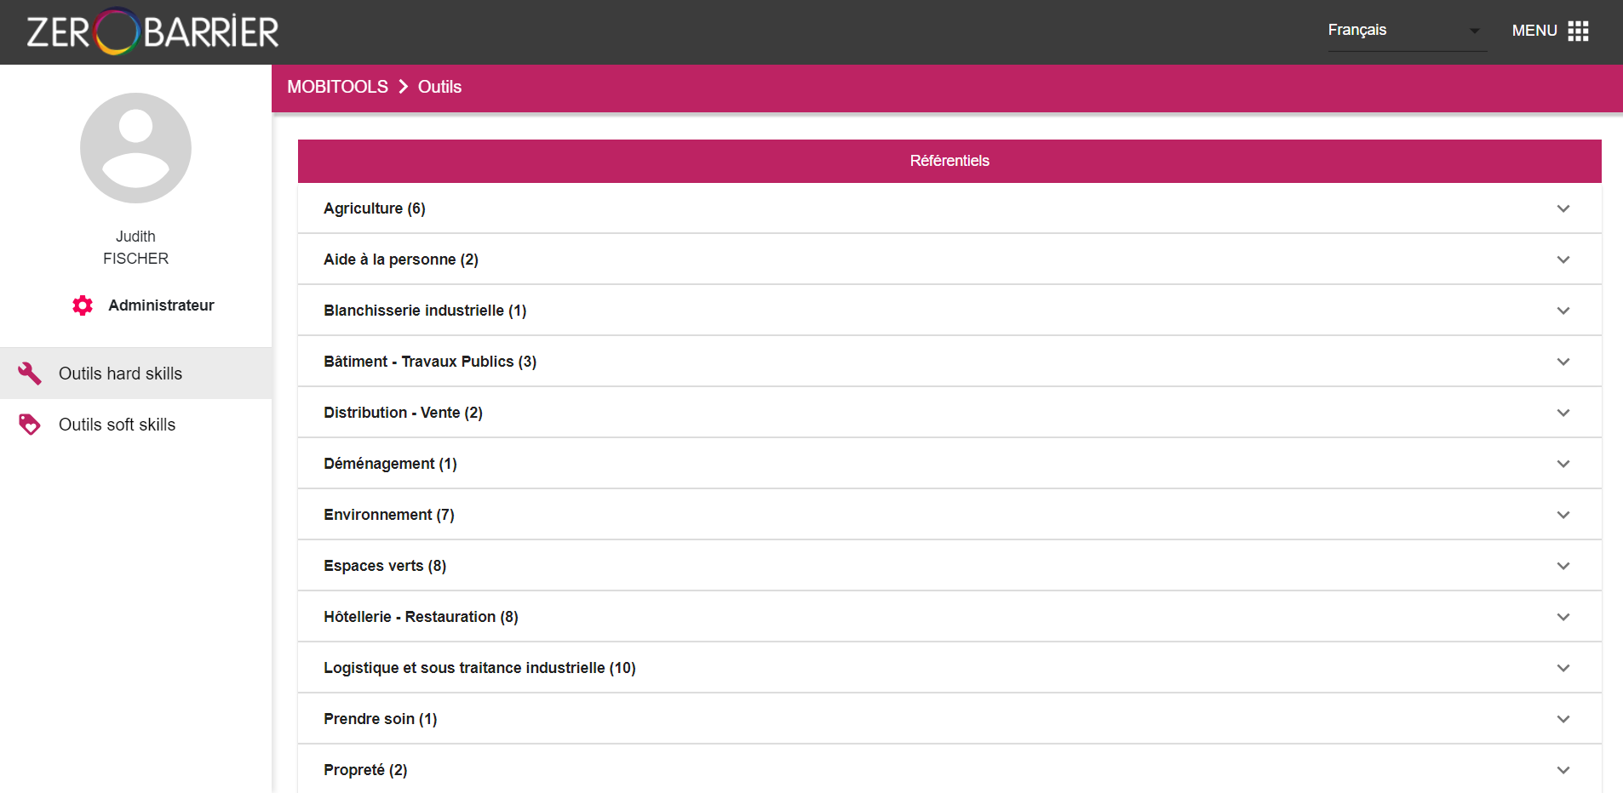
ACCEDER AU MODULE SOFT SKILLS
Pour afficher toutes les ressources et tous les outils liés aux compétences générales, cliquez sur l'onglet soft skills dans le menu de gauche.

Slide 39
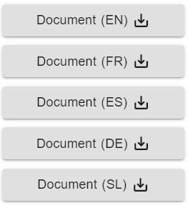
Vous arriverez sur la page suivie composée de 2 onglets : Fiches d'outils et Autre documentation.
Consulter l’ensemble des fiches outil
La boite à outils pédagogique Soft skills présente une collection de plus de 88 outils qui peuvent être mobilisés pour former aux soft skills. Les outils sont basés sur l’expérience des partenaires du projet (des outils qu’ils ont utilisé dans certaines formations ou pendant leurs carrières professionnelles ainsi que des outils qu’ils ont développés ou adaptés pour ce projet). Ces outils nécessitent quelques équipements et peuvent être facilement adaptés aux différents contextes. Le kit de formation suggère leur utilisation
Consulter l’ensemble des autres documents
D’autres ressources ont été développé pour faciliter l’appropriation du projet Soft skills par les
formateurs, encadrants techniques, tuteurs et évaluateurs et pour leur permettre de former et évaluer aux soft skills de manière autonome et indépendante
Les documents sont proposés en différentes langues (anglais, français, espagnol, allemand, slovène)

Slide 40
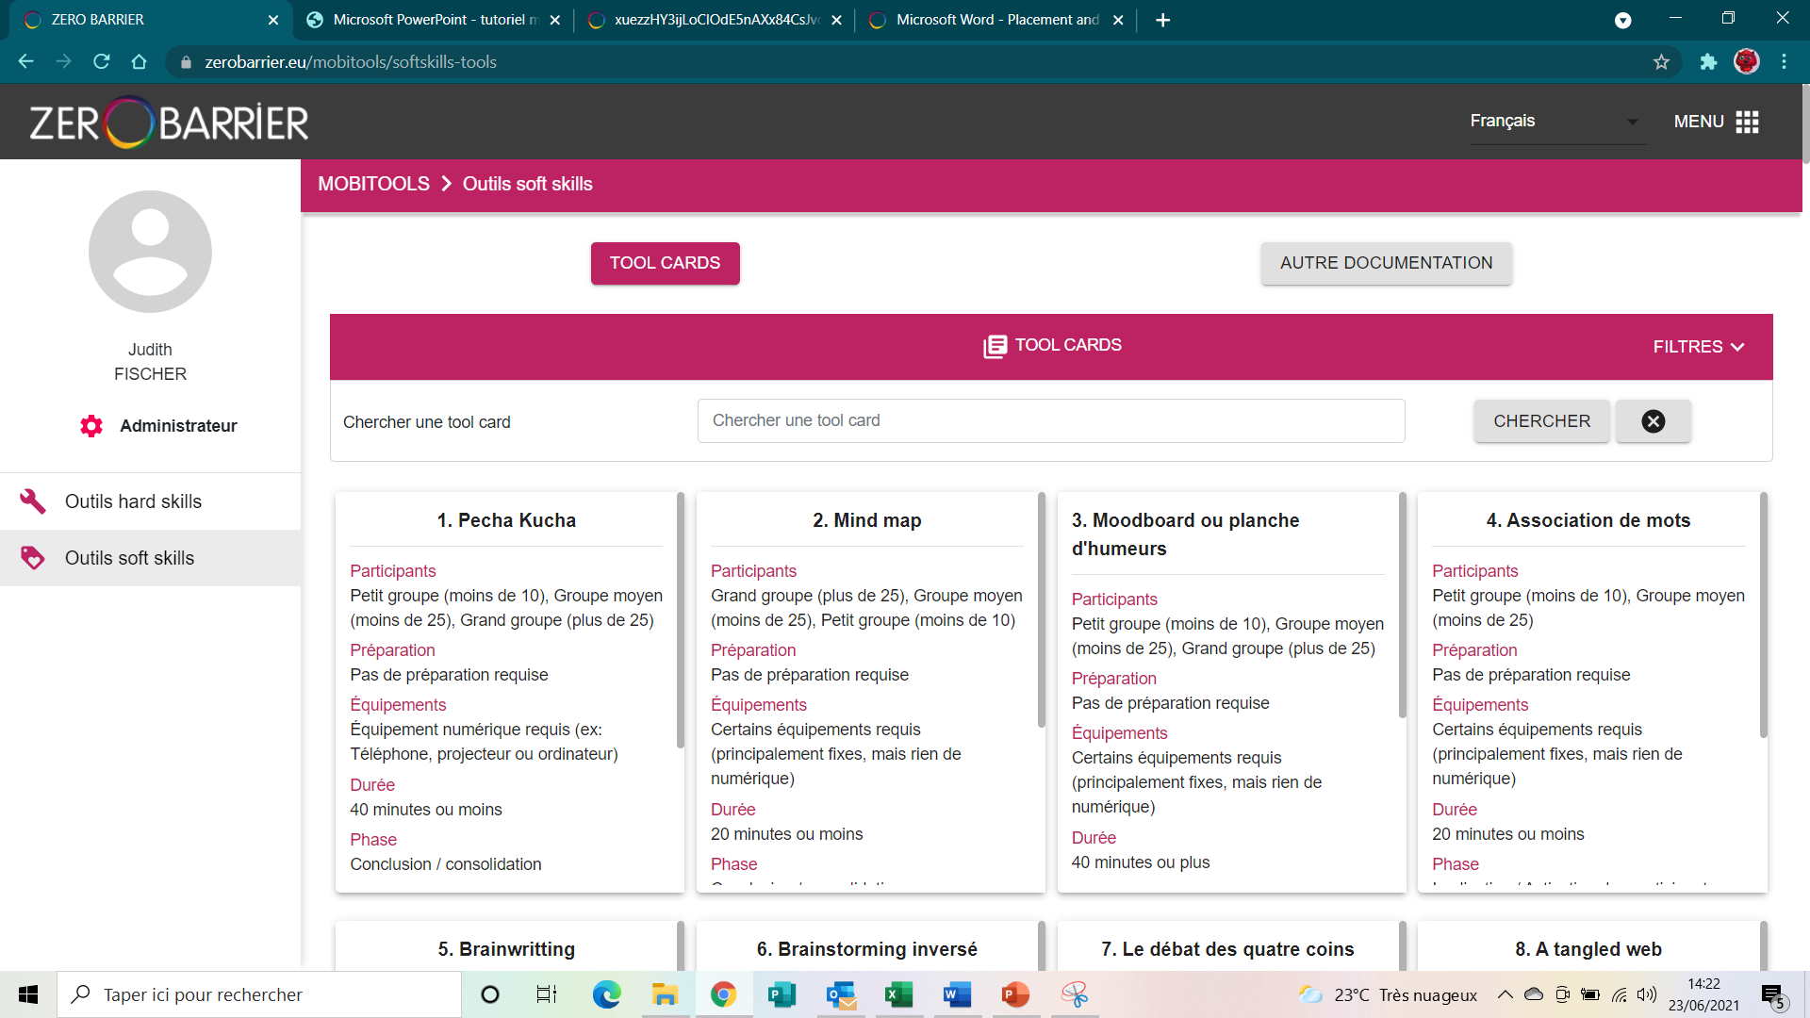
Consulter les fiches outil du projet soft skills
Vous pouvez visualiser sur cette page l’ensemble des fiches outil disponible pour animer vos formations
Faire glisser la barre de défilement sur chacune des fiches outil afin de prendre connaissance de l’ensemble des éléments d’information la concernant (nombre de participants, préparation, équipement, durée, phase, niveau, public et documents à télécharger)
Faire glisser la barre de défilement pour visualiser l’ensemble des fiches outil. La base de fiches outil se composent de 88 propositions
1
2

Slide 41
Vous pouvez faire une recherche d’outil à l’aide du menu « Chercher une tool card »
Pour lancer la recherche cliquer sur
3
4

Slide 42
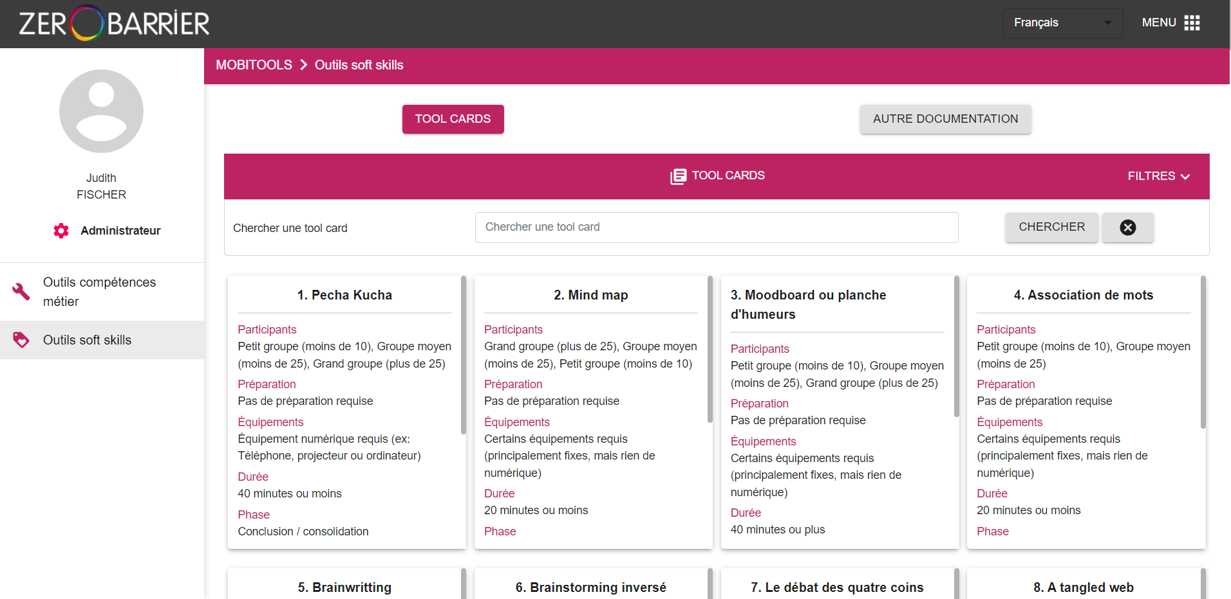
5. Vous pouvez utiliser des filtres pour rechercher des outils spécifiques en utilisant le menu "Filtres".
5

Slide 43
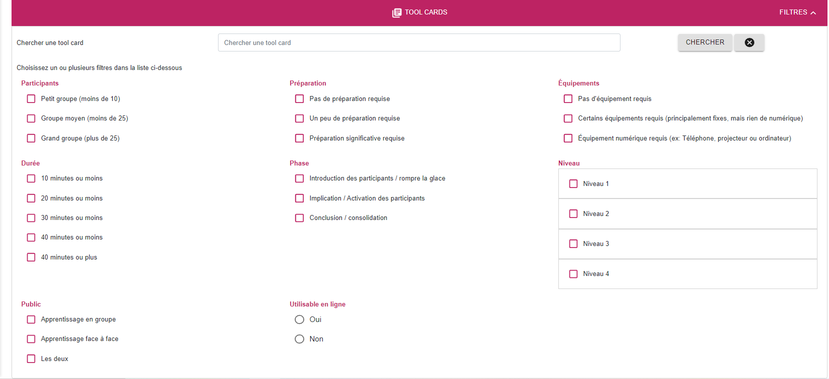
8 filtres différents

Slide 44
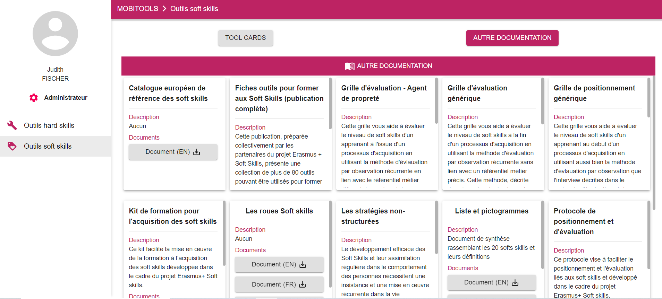
Consulter LES AUTRES DOCUMENTS
Vous pouvez visualiser sur cette page l’ensemble des documents rédigés dans la cadre du projet soft skills
Faire glisser la barre de défilement sur chacune des document afin de prendre connaissance de l’ensemble des éléments d’information la concernant (description et documents à télécharger)
Faire glisser la barre de défilement pour visualiser l’ensemble des documents
Télécharger la version du document qui vous intéresse en cliquant sur
1
2

